Slide 1
SÅPebobler

Slide 2
Organisering
Roller
Kompetanse
Tekniske verktøy

Slide 3
forventet produkt
overordnet mål for applikasjonen
Krav til systemet
Krav til første iterasjon

Slide 4
Prosess for laget
Møter
Arbeid
Kommunikasjon

Slide 5


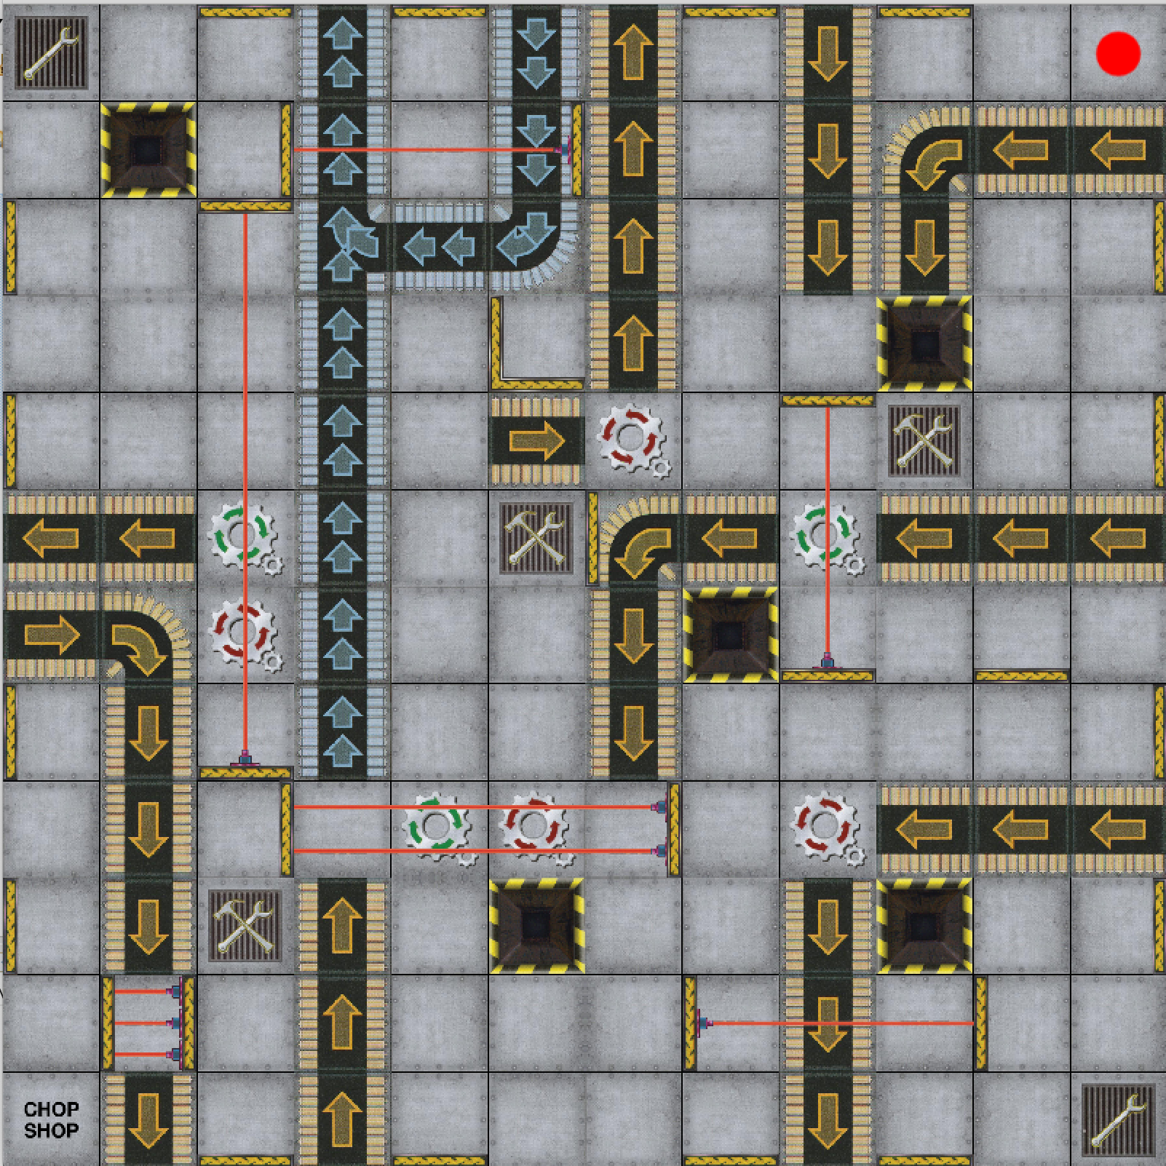
Kode

Slide 6
Oppsummering
Vurdering
Neste øvelse

